Slide 1
国安数据 订单区块管理功能说明手册
V1.1
平台数据中心

Slide 2
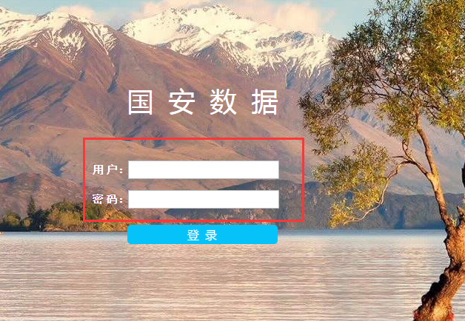
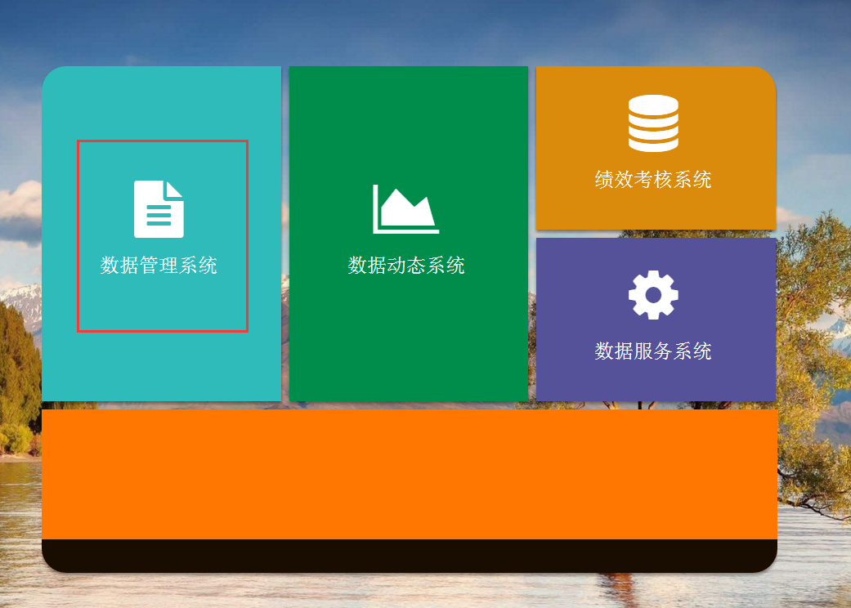
订单区块管理功能

Slide 3
订单区块管理功能目录
1.订单区块管理：小区视角
2.订单区块管理：订单区块视角

Slide 4
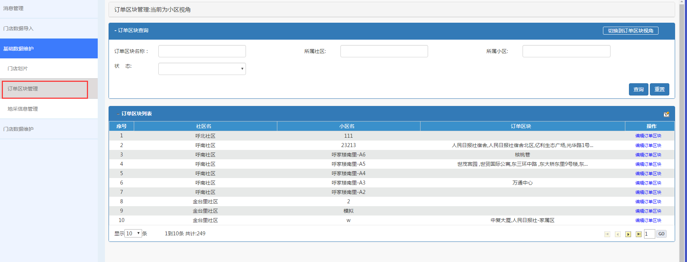
订单区块管理：小区视角

Slide 5
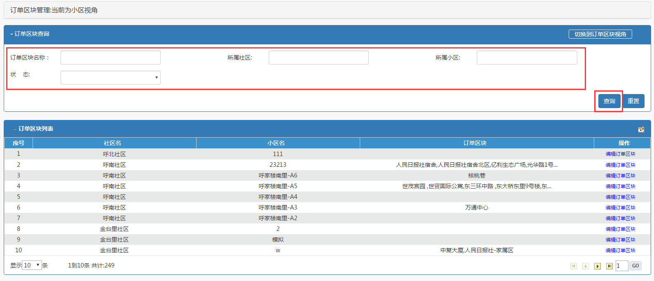
订单区块管理：小区视角
根据不同条件进行查询

Slide 6
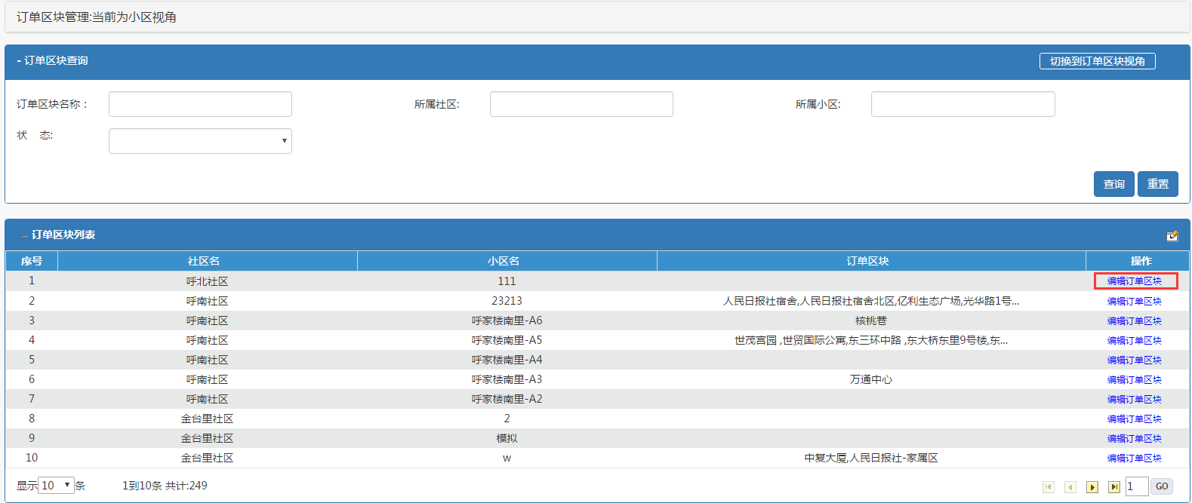
订单区块管理：小区视角
点击编辑订单区块，进入订单区块分配页面

Slide 7
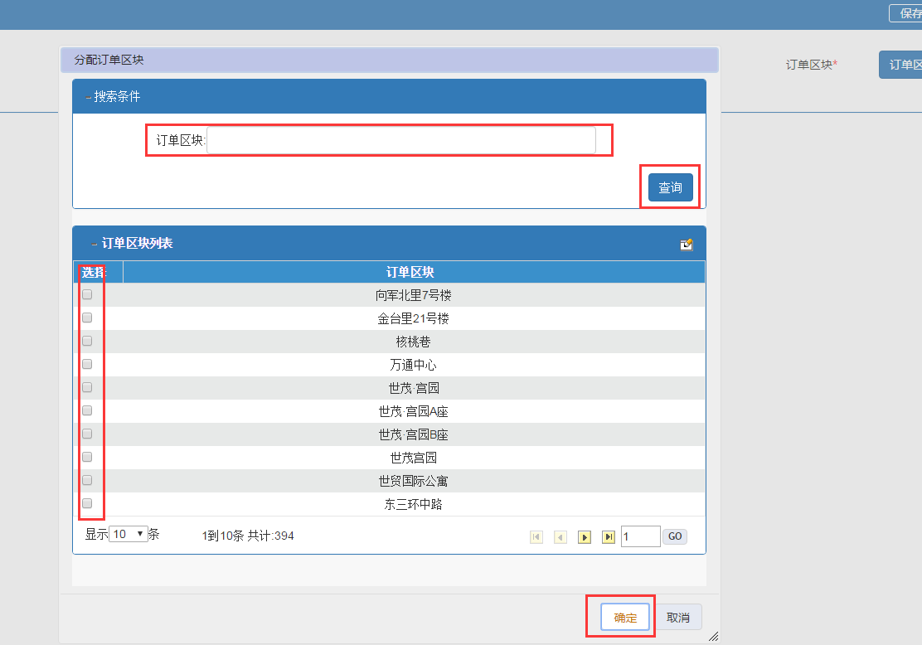
订单区块管理：小区视角
点击进入区块列表
可对订单区块进行查询
勾选对应区块，点击确定

Slide 8
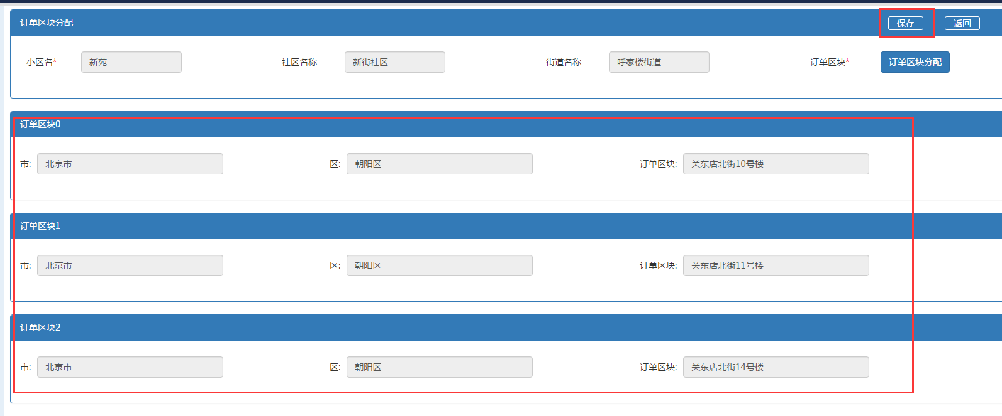
订单区块管理：小区视角
选择好的区块，点击保存，跳转到列表页面

Slide 9
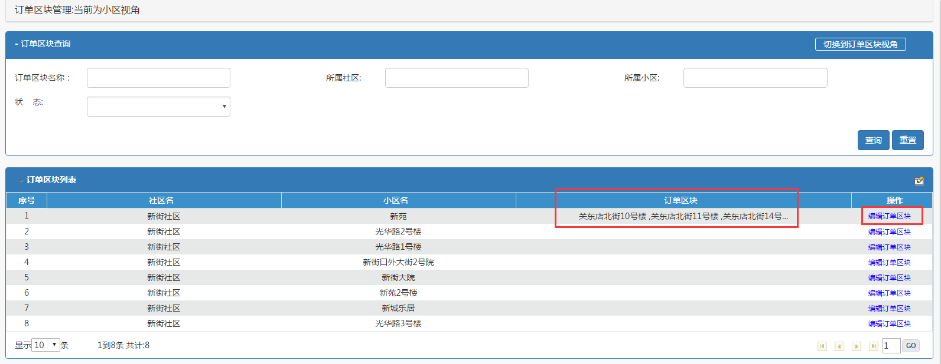
订单区块管理：小区视角
选择好的区块出现在列表里
还可点击编辑订单区块，对已选择区块进行增加或删除（步骤同分配区块一样）

Slide 10
订单区块管理功能目录
1.订单区块管理：小区视角
2.订单区块管理：订单区块视角

Slide 11
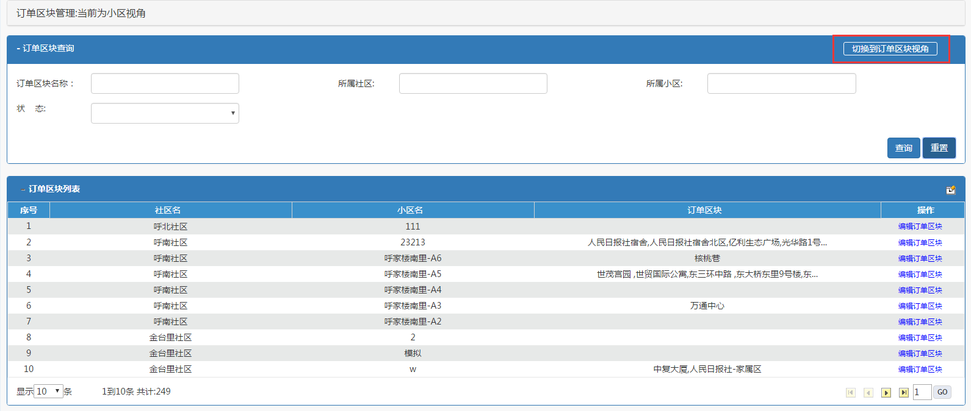
订单区块管理：订单区块视角
点击可切换视角

Slide 12
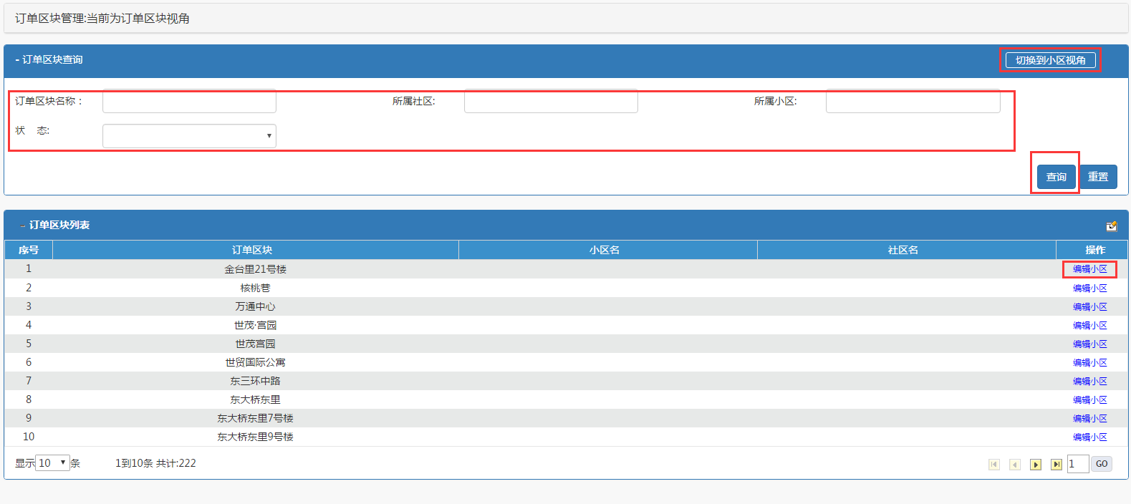
订单区块管理：订单区块视角
点击可切换视角
根据不同条件进行查询
点击编辑小区，可进入订单区块分配页面

Slide 13
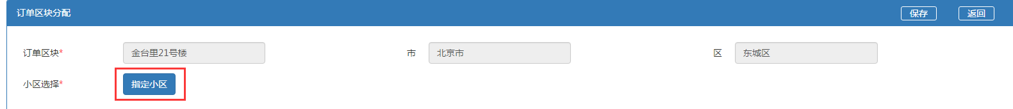
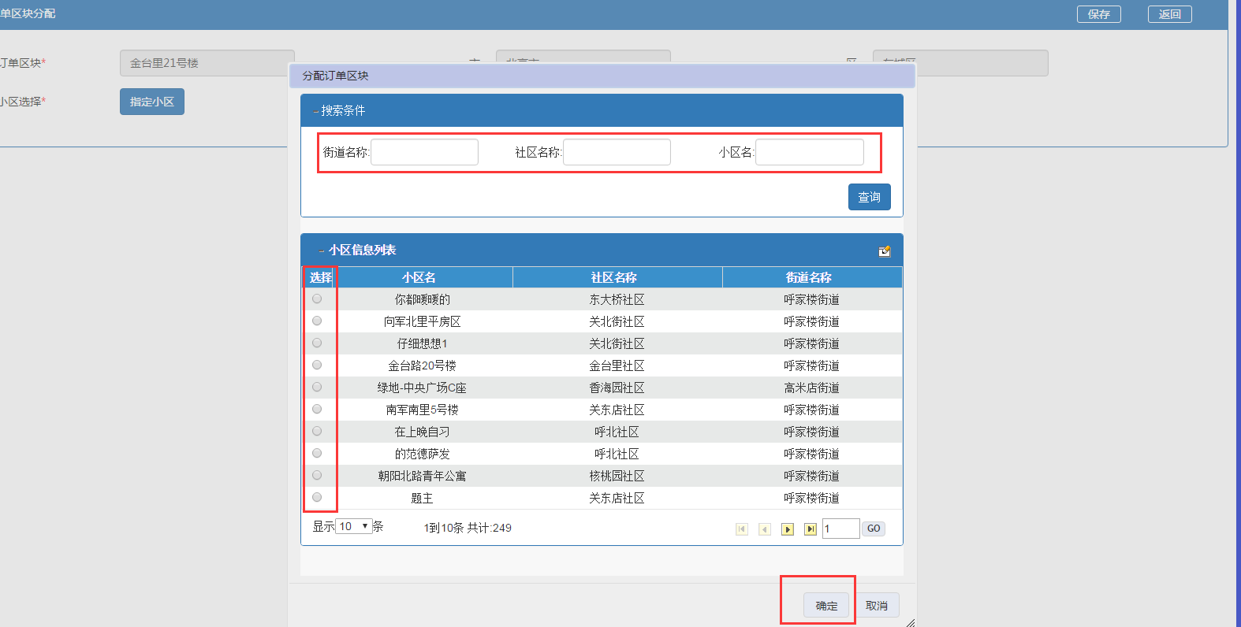
订单区块管理：订单区块视角
点击指定小区，弹出小区信息列表
可根据条件进行搜索
选择好相应小区，点击确定

Slide 14
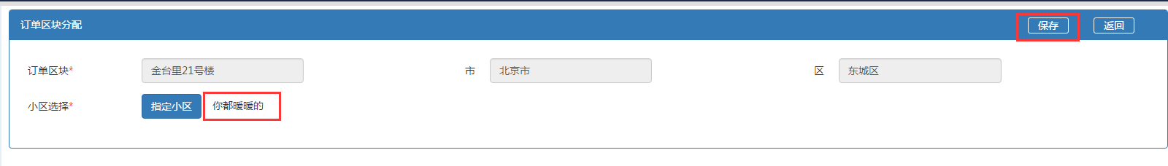
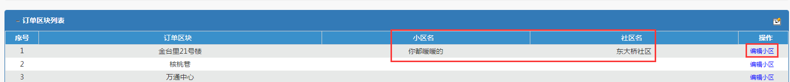
订单区块管理：订单区块视角
点击保存跳转到订单区块列表页
选择好的小区
选择好的小区出现在列表里
还可点击编辑小区，对已选择小区进行修改（步骤同分配小区一样）

Slide 15
谢 谢

